Slide 1
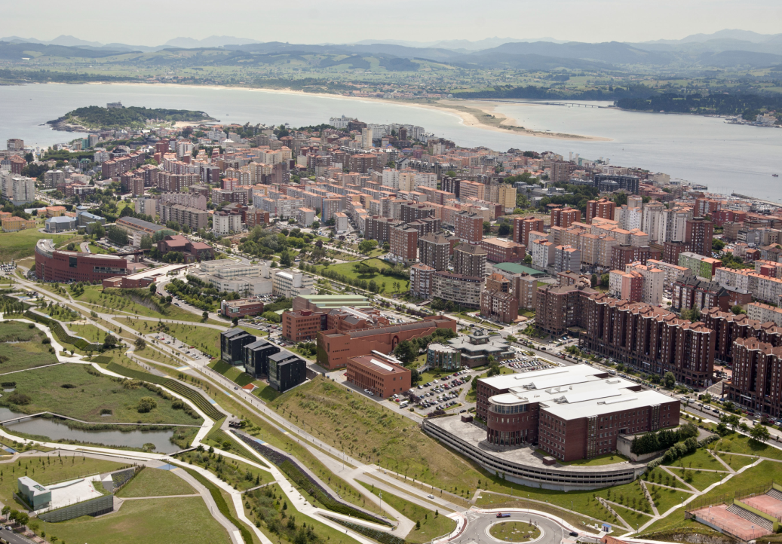
web.unican.es
Vicerrectorado de Internacionalización y Cooperación
Notes:
Bienvenus, Bienvenidos, Welcome
Virtual tour
A real campus, surrounded by parks, but at the same time integrated in the city,
Very convenient size, 200,000 inhabitants, very manageable, easy to walk around and very safe.

Slide 2
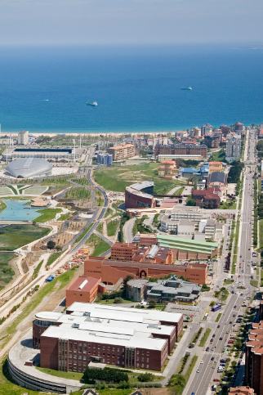
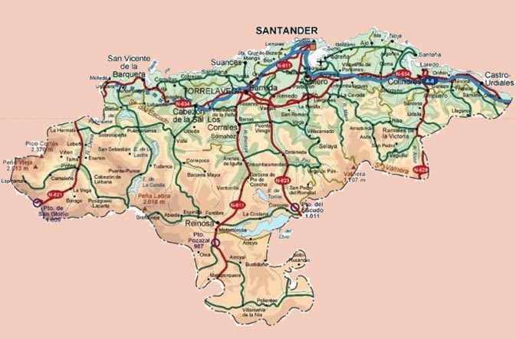
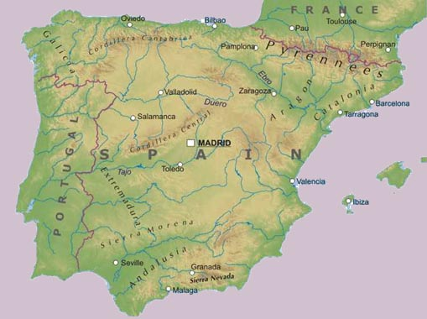
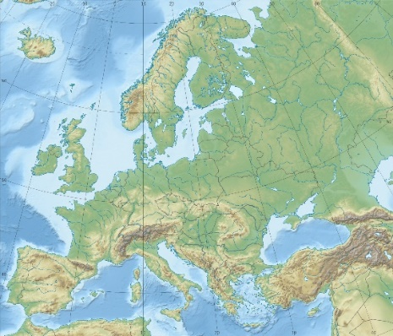
UC: dónde estamos
Santander
Torrelavega
…
Cantabria
España
Europa
Notes:
Capital of Cantabria, autonomous region
We enjoy great geographical diversity, beautiful beaches as well as the impressive Picos de Europa, in a couple of hours’ drive

Slide 3
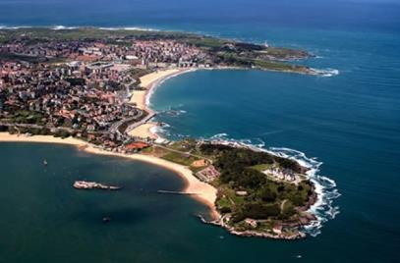
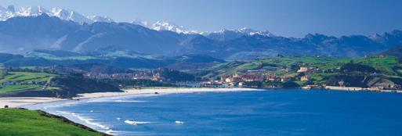
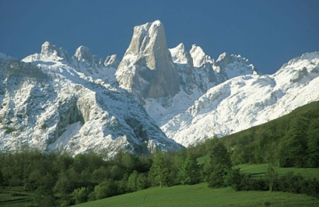
UC: dónde estamos
Santander (Cantabria), España
Notes:
Capital of Cantabria, autonomous region
We enjoy great geographical diversity, beautiful beaches as well as the impressive Picos de Europa, in a couple of hours’ drive

Slide 4
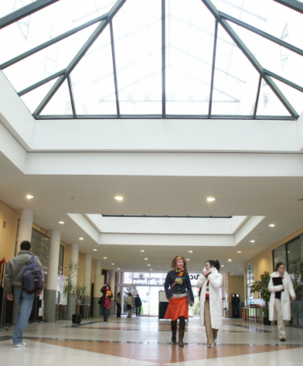
UC: quiénes somos
Universidad pública moderna creada en 1972.
Situada entre las 10 mejores Universidades españolas (de un total de 81) en términos relativos.
Misión: contribuir al progreso social a través de un fuerte compromiso con la educación y la excelencia científica.
UNIVERSIDAD
Abierta al mundo
SOCIEDAD
INDUSTRIA
Notes:
43 years old, reaching middle-age, we still feel young and dynamic and ready for new challenges

Slide 5
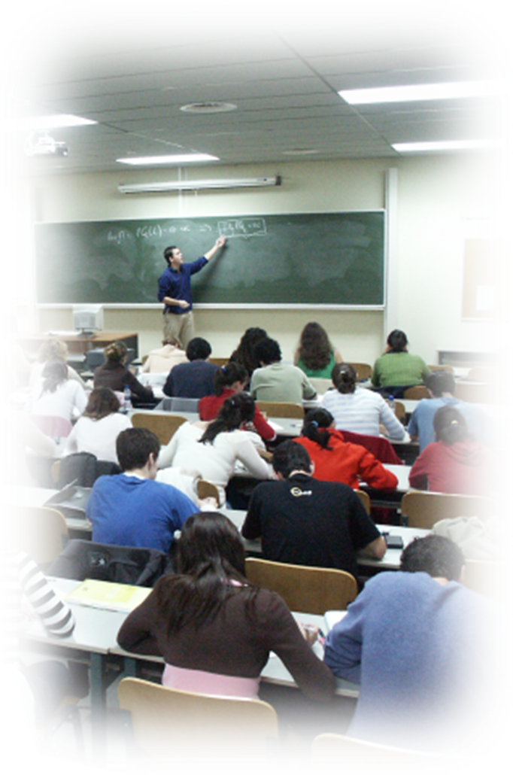
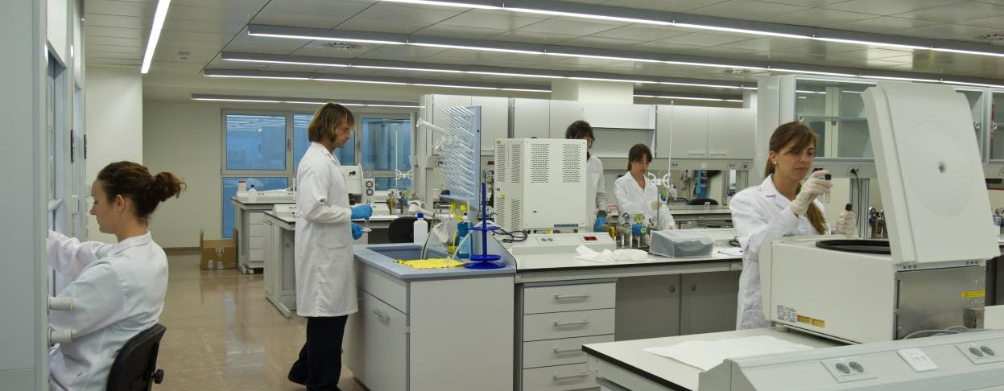
UC: fortalezas institucionales
Investigación
Educación de postgrado
Internacionalización
Notes:
Medium-sized, but with a few strong points

Slide 6
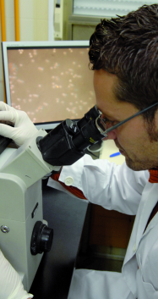
La UC en cifras
EDUCACIÓN E INVESTIGACIÓN
Centros Educativos
15 (12+3)
Departamentos
32
Grupos de I+D+i
157
Centros e Institutos de Investigación
7
Estudiantes
Grado
9.218 (Curso 2017-18)
Máster, Doctorado y Estudios Propios
1.255 (Curso 2017-18)
Alumnos Internacionales
483 (curso 2017-18)
Personal Docente e Investigador
1.224
Personal de Administración y Servicios
572
Notes:
Lots of R & D Groups
Comparatively, we have a large number of students in Post-Graduate programs

Slide 7
El sistema universitario español
GRADO
Tres ciclos
MÁSTER (especialización)
DOCTORADO (investigación)
4 años
1 - 2 años
3 años
Mercado laboral

Slide 8
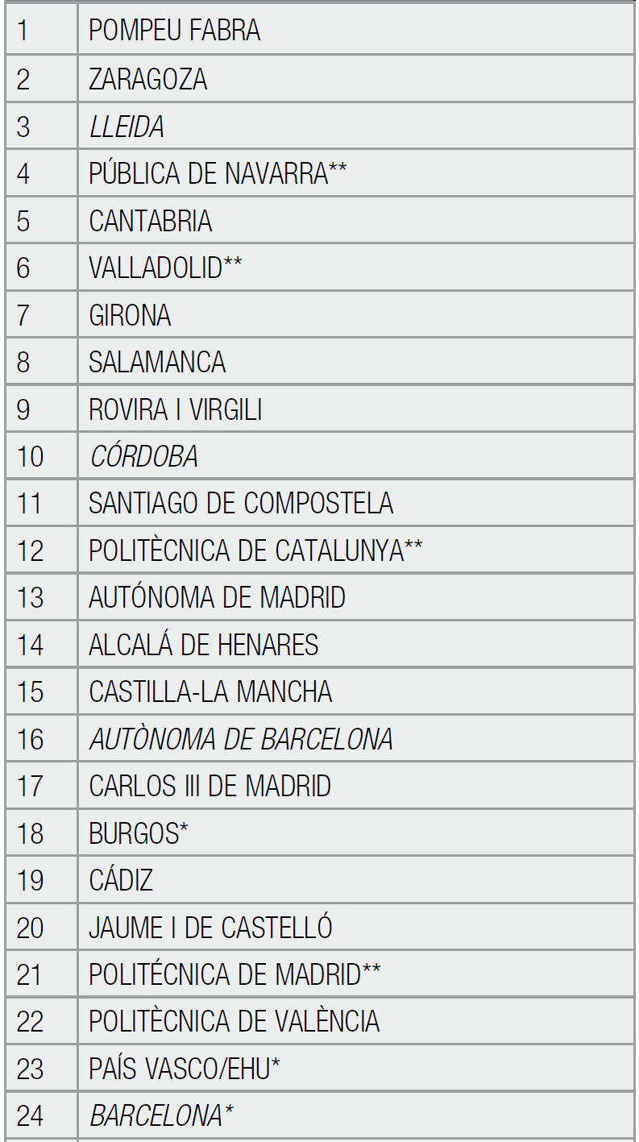
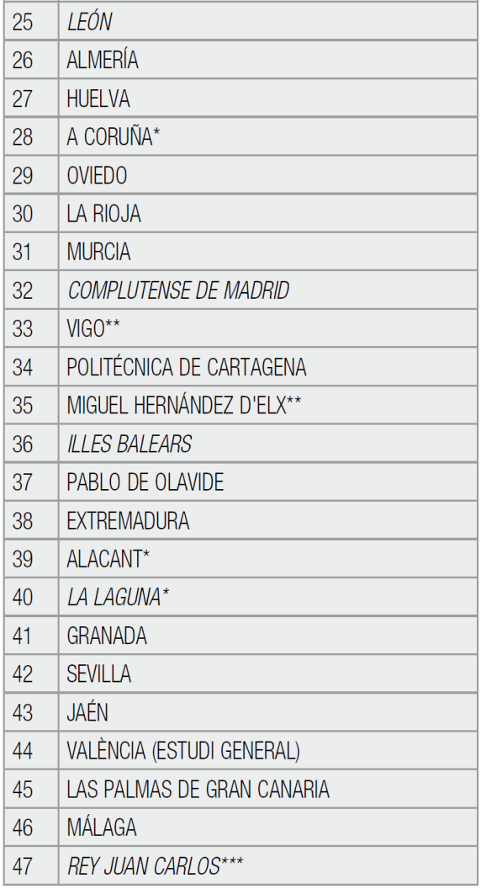
UC: excelencia docente
Cuerpo docente de prestigio
Ratio estudiante/professor excelente (<10) (2ª posición entre universidades españolas)
5ª universidad española en calidad académica (Informe de la Fundación CYD de 2010)
1ª en espacio de bibliotecas (9.3%, comparado con una media de 6.2%)
CALIDAD ACADÉMICA
8

Slide 9
Estudiar en la UC
Estudios de la UC
Estudios oficiales
Másters 18
Diplomas 17
Cursos de Especialización de Posgrado 39
Cursos de Formación Continua 48
Prácticas en empresas
Programa Senior
Cursos de verano
30 Titulaciones de Grado
42 Másters Oficiales
20 Programas de Doctorado (adaptados al EEES)

Slide 10
Estudiar en la UC
TÍTULOS DE GRADO
INGENIERÍAS
Ingeniería Civil
Ing. de los Recursos Energéticos
Ing. de los Recursos Mineros
Ing. de Tec. de Telecomunicación
Ingeniería Eléctrica
Ing. Electrónica Industrial y Automática
Ing. en Tecnologías Industriales
Ingeniería Informática
Ingeniería Marina
Ingeniería Marítima
Ingeniería Mecánica
Ingeniería Náutica y Transporte Marítimo
Ingeniería Química
CIENCIAS SOCIALES
Administración y Dirección de Empresas
Derecho
Economía
Geografía y Ordenación del Territorio
Gestión Hotelera y Turismo
Magisterio (Infantil y Primaria)
Relaciones Laborales
CIENCIAS
Física
Matemáticas
CIENCIAS DE LA SALUD
Enfermería
Fisioterapia
Logopedia
Medicina
ARTES Y HUMANIDADES
Estudios Hispánicos
Historia
Notes:
Very strong in Engineering

Slide 11
Estudiar en la UC
TÍTULOS DE Máster Oficial
INGENIERÍA Y ARQUITECTURA
European Construction Engineering
Gestión Ambiental de Sistemas Hídricos
Gestión de Zonas Costeras
Ing. de Telecomunicación
Ing. Náutica y Gestión Marítima
Ingeniería Ambiental
Ingeniería de Caminos, Canales y Puertos
Ingeniería de Costas y Puertos
Ingeniería Industrial
Ingeniería Marina
Ingeniería Química
Investigación en Ing. Ambiental
Investigación en Ing. Civil
Investigación en Ing. Industrial
Materiales, Componentes y Estructuras
CIENCIAS SOCIALES Y JURÍDICAS
Dirección de Empresas
Dirección de Marketing
Empresa y Tecnologías de la Información
Formación del Profesorado de ES
Fundamentos del Sistema Jurídico
Innovación en Contextos Educativos
Instrumentos del Análisis Económico
CIENCIAS DE LA SALUD
Biología Molecular y Biomedicina
Condicionantes del Crecimiento
Cuidados de Salud
Heridas Crónicas
Inv. en Salud Mental
Tratamiento del Dolor
ARTES Y HUMANIDADES
Enseñanza de Segundas Lenguas
Enseñanza del Español como
Lengua Extranjera
Historia Contemporánea
La Construcción de Europa entre el Mundo Antiguo y Medieval
Monarquía de España SS. XVI-XVIII
Patrimonio Histórico y Territorial
Prehistoria y Arqueología
CIENCIAS
Física, Instrumentación y Medio Ambiente
Ingeniería Informática
Matemáticas y Computación
Nuevos Materiales
Química Teórica y Modelización Computacional
Notes:
In the post-graduate level the different fields of study get a more balanced share

Slide 12
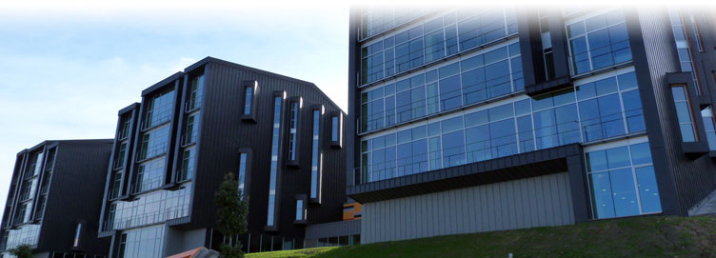
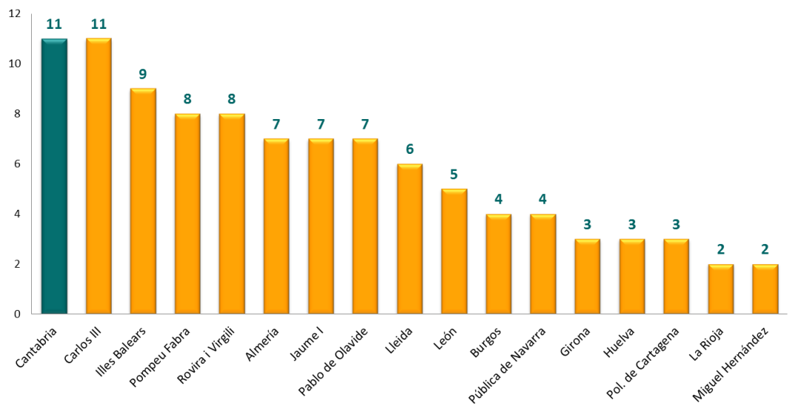
Estudios de Doctorado
Primera Universidad Española con Escuela de Doctorado
Estudios de Doctorado disponibles en una variedad de campos relacionados con las líneas de investigación llevadas a cabo en los 32 Departamentos
En la última evaluación, el 65% de los programas de Doctorado obtuvieron el mayor nivel de calidad otorgado por el Gobierno Español
Programas de Doctorado con mención de excelencia del Ministerio de Educación
En comparación con otras universidades de tamaño similar (con más de 12.000 estudiantes de grado)

Slide 13
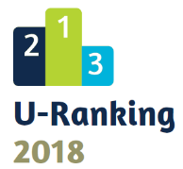
UC: datos significativos
La Universidad de Cantabria es la 44ª del sistema universitario español por tamaño, pero es:
La 4ª Universidad más productiva globalmente de España.
La 1ª Universidad en rendimiento investigador.
El Área de Ingeniería Oceánica se posiciona la 6ª de las mejores universidades del mundo (Ranking Shanghai 2017).
Universidad más transparente del país.
Fuente: Elaboración propia

Slide 14
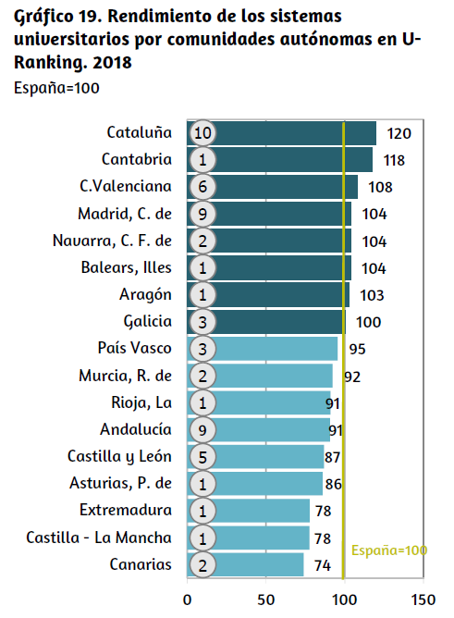
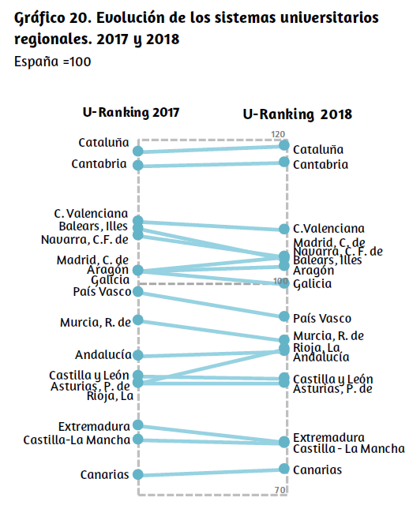
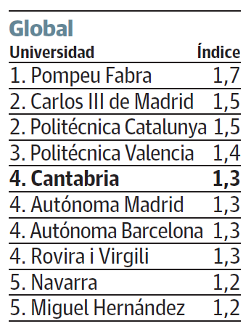
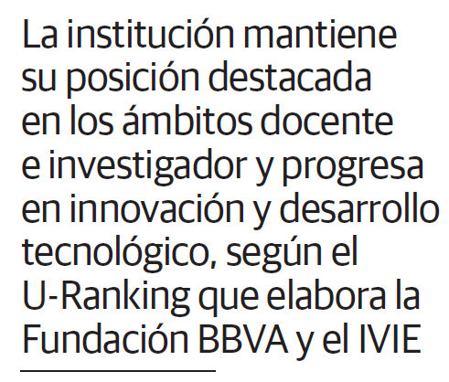
Rankings (1)

Slide 15
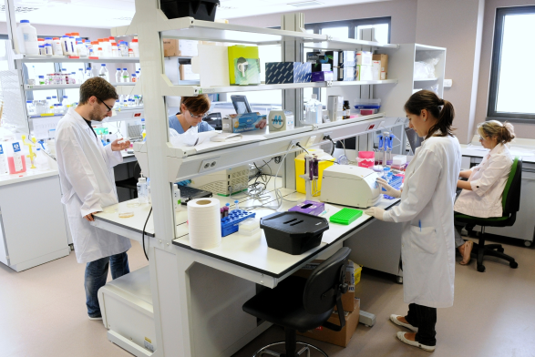
Rankings (2)
5 Institutos de investigación
Más de 400 investigadores contratados con cargo a proyectos
La UC es la 2ª universidad en captación de fondos por prestación de servicios a empresas por profesor
El IHCantabria, proyecto emblemático de España del programa Fondos de Cohesión
El IFCA, centro de excelencia María de Maeztu concedido por el Ministerio de Ciencia, Innovación y Universidades
Las áreas de Física e Ingeniería Civil se sitúan en el intervalo de las 101-150 mejores universidades del mundo (Ranking Shanghai 2017)
Fuente: Elaboración propia

Slide 16
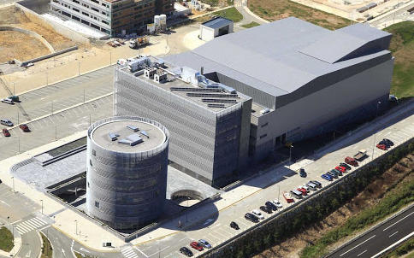
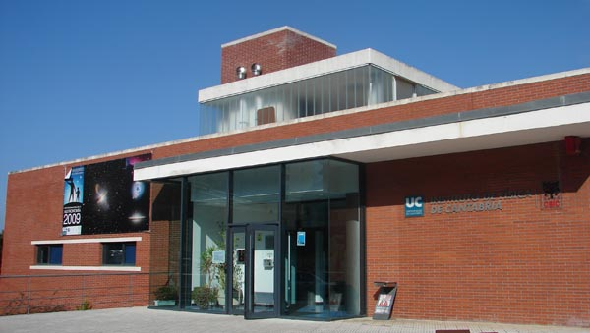
UC: Centros e Institutos de Investigación
Institutos de Investigación
Instituto de Hidráulica Ambiental de Cantabria 'IH Cantabria'
Instituto de Biomedicina y Biotecnología de Cantabria (IBBTEC)
Instituto de Física de Cantabria (IFCA)
Instituto Internacional de Investigaciones Prehistóricas de Cantabria (IIIPC)
Centros de Investigación
Santander Financial Institute (SANFI)
Centro Internacional Santander Emprendimiento (CISE)
Centro de Investigación de Ciudades Inteligentes (CICIS)

Slide 17
Áreas estratégicas del CCI: excelencia en investigación
Agua y Energía
Campus de excelencia 2009: Convocatoria Nacional del Ministerio Educación
Modelo de campus integral
Asociación estratégica de agentes públicos y privados
Cantabria, una región del conocimiento
Biomedicina y Biotecnología
Banca, Finanzas y Actividad Empresarial
Patrimonio y la Lengua
Tecnología
Física y Matemáticas
Transferencia del Conocimiento y Desarrollo Social

Slide 18
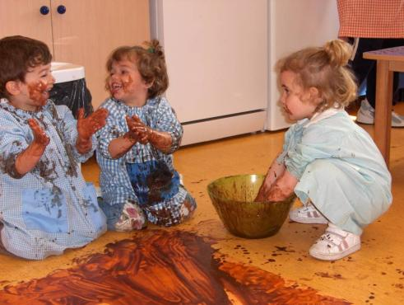
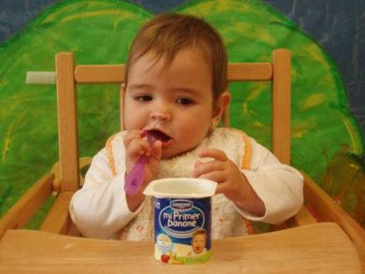
UC: responsabilidad social
Plan de la UC para la igualdad de género
Conciliación de la vida laboral y personal
Escuela Infantil (0-3 años)
Campus de verano infantil
Comercio Justo
Programas de Voluntariado
Sostenibilidad ambiental (Oficina Ecocampus)

Slide 19
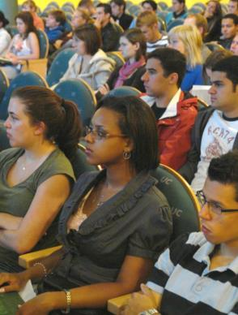
UC: abierta al mundo
Vicerrectorado de Internacionalización y Cooperación
Movilidad Internacional
Grado: Es muy alta en movilidad académica. Queremos ampliar en Prácticas y trabajos académicos.
Ampliar en Posgrado
Acuerdos Institucionales a lo largo del mundo
Principales socios fuera de Europa: Continente Americano.
Internacionalización de los Másters y Programas de Doctorado
Aumento de Dobles títulos
Internacionalización en casa y política lingüistica
19
Notes:
Developing countries

Slide 20
UC: abierta al mundo
La UC participa en diversas redes universitarias nacionales e internacionales

Slide 21
Convenios de la UC con otros países
Acuerdos de Intercambio de estudiantes con prestigiosas universidades
Flujos de movilidad (entrante+saliente): hacia 1.000 estudiantes al año
Europa: 230 convenios bilaterales
Latinoamérica: 145 convenios bilaterales
EE.UU., Canadá y Australia: 20 convenios bilaterales
África: 5 convenios bilaterales
Asia: 2 convenios bilaterales

Slide 22
Internacionalización en casa y Capacitación Lingüística en la UC
Requisito lingüístico para obtener el Grado
La UC financia una variedad de formación y acreditación en inglés en el que participan casi mil estudiantes al año.
Aumento progresivo de asignaturas impartidas en inglés
La UC evalúa la capacitación de sus profesores para enseñar en inglés. Cerca de 470 profesores han obtenido el certificado.
Certificado de Intensificación Internacional

Slide 23
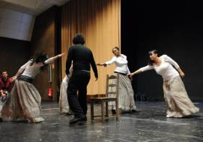
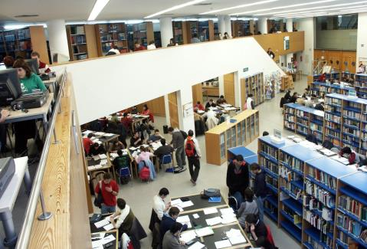
UC: servicios estudiantiles
Biblioteca universitaria
Actividades culturales
Servicio de Deportes
Servicio de Informática
Centro de Idiomas
Servicio de Atención Psicológica al estudiante (SOUCAN)
Centro de Orientación e Información de Empleo (COIE)
Consejo de Estudiantes (CEUC)

Slide 24
Muchas gracias
Estoy a su disposición para contestar a sus preguntas y dialogar con ustedes
vr.internacional@unican.es

